Slide 1
医院面临的挑战
#18
30%
10
M
政策法规对医疗器械质量更加严格的监管
大型设备无法在使用期间回收设备购买投资
不同类型的
服务运营模式
45%
4.5
73%
医院仍在用
手动方式进行排班
截至2020年
平均医院利润率可能会下降3.5%~4.5%
医院不能覆盖
设备全生命周期管理
$

Slide 2
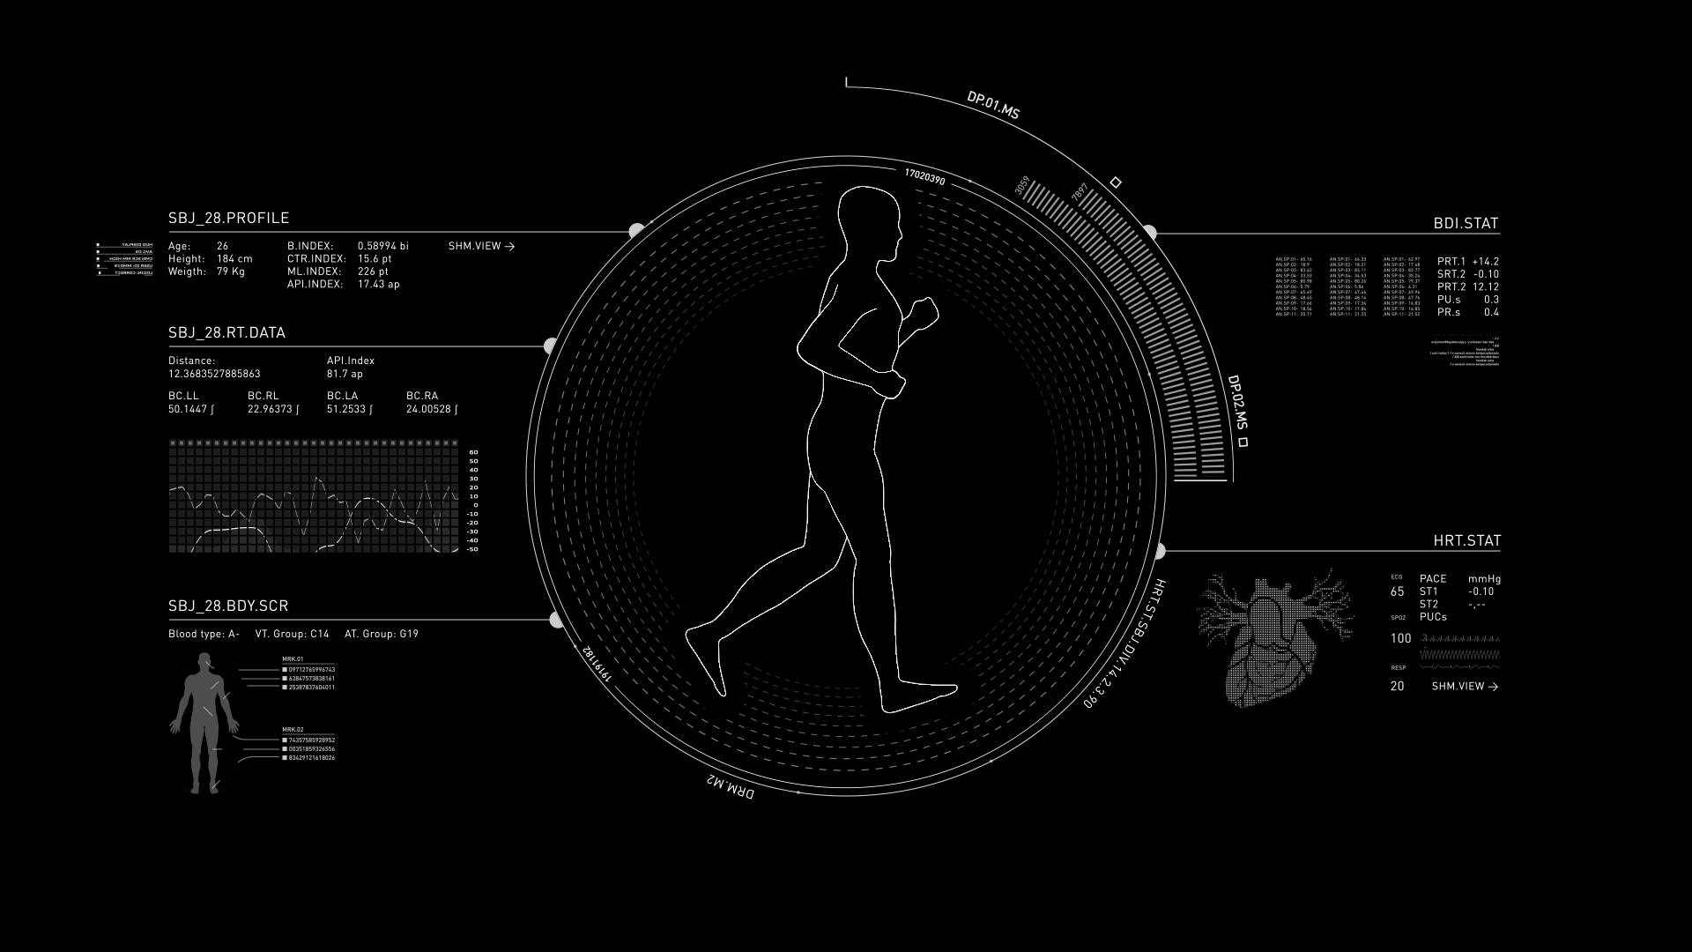
@Asset
资产云管家
专业级
管理平台
Predix
高效运营云架构
智能型
优化分析
GE Health Cloud
GE Centricity 云应用
500,000
GE医疗影像设备
第三方应用
打造工业互联网时代的创新智能服务,彰显数字化变革下的卓越医疗关爱
卓越型
高效产出

Slide 3
@Asset
资产云管家
档案管理
预测和监控
知识管理
流程优化
预防性维护
运营分析报告

Slide 4






收益
9-12%
15-18%
8-10%
10-13%
4-6%
10%+
提高医工
工作效率
提高设备
开机率
减少设备
备件库存
降低非计划
宕机时间
增加使用者的效率
TCO降低

Slide 5

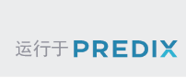
APM
资产云管家便捷的操作和流程优化，帮助瑞慈有效的管理分散各地的医疗设备和医工人员，大大提升了工作效率 - 瑞慈集团
历史
预测
2017年预测
按科室
按设备类型
按月份
医院名称 XXXXXX
我的主页
系统自动
手工调节
全部设备
我的档案
收入预测（万）
2015年
2016年
2017至今
2017预测
120万
65万
115万
55万
110万
50万
700
800
400
903 +13%
130万
65万
100万
45万
维修流程
98万
45万
成本预测（万）
2015年
2016年
2017至今
2017预测
监控
140万
75万
90万
40万
350
400
200
440 +10%
预防性维护
总收入
903万
文档和知识库
总成本
440万
运营绩效分析
数据仅供参考

